Slide 1
Предложение по монетизации преимуществ СБП для крупного ритейла
info@bpcprocessing.com
+7 (495) 780 31 65

Slide 2
О Компании

Slide 3
Новые возможности открываются каждый день.
Мы помогаем предприятиям максимально полно использовать эти возможности.
Процессинговый центр БПЦ был создан на базе программного обеспечения SmartVista в 2012 году.
SmartVista является сертифицированным российским программным обеспечением и входит в Единый Реестр Российских Программ.
Компания БПЦ зарегистрирована в статусе Third Party Processor (ТРР) в НСПК для предоставления услуг по организации обслуживания участников в Системе быстрых платежей (СБП) Банка России.

Slide 4





Сочетание опытной команды, международного присутствия и технологий высокого уровня – вот основа нашего успеха
280+
Экосистема для создания платёжных решений любой сложности
Клиентов в мире
Международное присутствие и опыт
Ежегодный рост
Поддерживает весь жизненный цикл любого платежа

Slide 5
Что мы предлагаем

Slide 6
Организация оплаты товара/услуг через СБП посредством размещения платежного функционала в мобильном приложении компании-ритейлера.
Взаимодействие кассы с СБП для запроса QR-кода или платежной ссылки.
Расширение клиентской базы ритейлера за счет подключения к проекту банков-партнеров.
Рост возможностей платежного функционала за счет финансовых и нефинансовых сервисов комиссионного дохода.

Slide 7
















Наши клиенты

Slide 8
Принцип экономии: снижение издержек на эквайринге

Slide 9
Ритейлер - основной бенефициар при использовании СБП
Вид бизнеса (пример)
Сравнение себестоимости транзакции
High volume groceries& supermarkets | Средний чек, руб. | Комиссия по операциям Visa, MC, Мир % | Комиссия по операциям СБП % | Экономия %
Потребительские товары и товары повседневного спроса
500
0,73
0,26
0,47
2500
0,6
0,23
0,37
5000
0,58
0,26
0,58
500
1,98
0,26
1,7
2500
1,85
0,23
1,62
5000
1,84
0,26
1,58
Чтобы Ритейлеру развить привычку Покупателя платить СБП нужно сделать 2 простых шага:
1. Дать Покупателю платежный инструмент – мобильное приложение Ритейлера с функцией оплаты по СБП
2. Настроить Программу лояльности на преференции Покупателю при оплате по СБП

Slide 10
Пример экономики для Lamoda*
Показатель | 1 год | 2 год | 3 год
% on-us операций | 20 | 40 | 50
% перетока в СБП | 15 | 20 | 25
Доля по картам банка-эквайрера, % | 5 | 5 | 5
Оборот Ритейлера по картам, млн.руб. | 35 310,00 | 38 841,00 | 42725,10
Кол-во операций по картам, шт. | 9 846 625 | 10 831 287 | 11 914 416
Органический рост оборотов в он-лайн, % | 20 | 20 | 20
Комиссия по чужим картам, % | 2,00
Комиссия по картам банка эквайера, % | 1,00
Комиссия по системе СБП чужие операции, % | 0,40
Комиссия по системе СБП on-us, % | 0,20
Средняя комиссия в пользу оператора СБП, руб. | -2
Средняя комиссия СБП в пользу банка владельца счета, % | -0,20
Финансовый результат | 1 год | 2 год | 3 год
ЧКД Ритейлера, млн. руб. | 78,5 | 119,04 | 165,82
*Данные для модели получены из открытых источников:
https://www.datainsight.ru/sites/default/files/DI-OnlineFashion1h2019.pdf

Slide 11
Пример экономики для Zara*
Показатель | 1 год | 2 год | 3 год
% on-us операций | 20 | 40 | 50
% перетока в СБП | 15 | 20 | 25
Доля по картам банка-эквайрера, % | 5 | 5 | 5
Оборот Ритейлера по картам, млн.руб. | 3 048,00 | 3 657,60 | 4 389,12
Кол-во операций по картам, шт. | 575 963 | 691 155 | 829 386
Органический рост оборотов в он-лайн, % | 20 | 20 | 20
Комиссия по чужим картам, % | 2,00
Комиссия по картам банка эквайера, % | 1,00
Комиссия по системе СБП чужие операции, % | 0,50
Комиссия по системе СБП on-us, % | 0,30
Средняя комиссия в пользу оператора СБП, руб. | -2
Средняя комиссия СБП в пользу банка владельца счета, % | -0,20
Финансовый результат | 1 год | 2 год | 3 год
ЧКД Ритейлера, Млн.руб. | 5,90 | 10,53 | 16,01
*Данные для модели получены из открытых источников:
https://www.datainsight.ru/sites/default/files/DI-OnlineFashion1h2019.pdf

Slide 12



Как реализовать платежи СБП в мобильном приложении Ритейлера. Тиражирование модели
Конфликт интересов: переток оборотов в СБП снижает прибыль банка-эквайера от эквайринга карт
Организовать через текущий банк-эквайрер карт
Организовать через сторонний банк, открыв в нем расчетный счет.
Переток оборотов ограничен клиентами одного банка
Все держатели карт Опорного банка «по умолчанию» подключены к Мобильному приложению Ритейлера с оплатой по СБП;
Приток клиентов сторонних банков через заказ карты в Мобильном приложении. Операции по картам пойдут по СБП;
Тиражирование на банки-партнеры. Все держатели карт банков-партнеров «по умолчанию» подключаются к Мобильному приложению с оплатой по СБП (аналогично co-brand карте). Коллаборация с банками дает возможности Ритейлеру расширять клиентскую базу за счет пула клиентов банков.
Организовать через интегратора (ТРР), Опорный банк
(5% рынка эмиссии) и банки-партнеры
(количество банков-партнеров не ограничено)

Slide 13

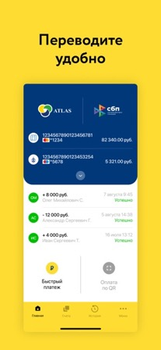


Варианты реализации платежей в мобильном приложении
При наличии мобильного приложения Ритейлера:
Открытый API или SDK – пакет (предоставляется компанией Интервейл).
При отсутствии мобильного приложения Ритейлера:
White label приложение от компания Интервейл, брэндируется логотипом и корпоративными цветами Ритейлера. Функционал может быть расширен как банковским, так и небанковским сервисом.
Услуги процессинга операций в СБП оказывает компания ООО «БПЦ Процессинг» со статусом Third Party Processor СБП.
Расчетный банк выбирается по конкурсу по критерию эмиссии объемом в 5% рынка РФ.

Slide 14
Взаимодействие партнеров
1. Банк(и) передает ТРР данные клиента и устанавливает лимиты и тарифы на обслуживание.
2. Покупатель через мобильное приложение Ритейлера выпускает карту или привязывает открытую ранее карту.
3. Ритейлер запрашивает QR-код или ссылку на оплату.
4. Ритейлер предоставляет Покупателю преференции за оплату СБП по программе лояльности.
5. Покупатель в мобильном приложении инициирует оплату по СБП.
6. Средства за покупку зачисляются на расчетный счет Ритейлера в Опорном банке.

Slide 15
Roadmap и дополнительные преимущетсва решения

Slide 16


Roadmap
Заключение
договоров
Заключить договор ритейлер-TPP
Заключить договор ритейлер-разработчик моб. приложения
Заключить договор ритейлер-Опорный банк*
Заключить договор ритейлер-разработчик кассового решения*
недели
Опорному банку заявить ООО «БПЦ» как ТРР в НСПК
Передать криптоключи ТРР.
Зарегистрировать Ритейлера в НСПК.
Утвердить тарифы и лимиты для платежей СБП, предоставить их для настройки в ТРР.*
Подготовить оферту и правила для клиентов по выпуску карт.
Подготовить и предоставить ТРР данные по счетам и клиентам, которым будут доступны платежи СБП.
Реализовать интеграцию с ТРР и разработчиком мобильного приложения.
Документация и интеграция
недели
Сертификационное тестирование
Обратиться в Банк России с заявкой на проведение тестирования.
Тесты с НСПК проводит ТРР
Организовать передачу QR-кода СБП Покупателю на кассе или ссылку на оплату в интернет магазине.*
Опорному банку зарегистрировать заявку на портале НСПК и согласовать тайм-слот.
недели
Выход в пром.
эксплуатацию
Определить дату готовности и заявить в НСПК.*
неделя
* - работы, реализуемые в рамках требования законодательства:
До 01.10.2021 – системозначимые банки должны обеспечить операции С2В
01.04.2022 – банки с универсальной лицензией должны обеспечить операции С2В

Slide 17
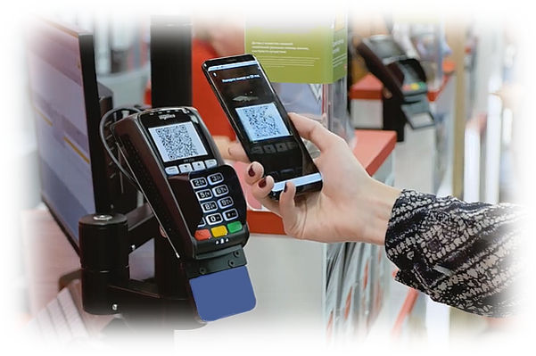
Дополнительные преимущества Решения
Удержание клиента: привычка платить через Мобильное приложение делает клиента постоянным.
Onboarding новых идентифицированных клиентов за счет клиентской базы Опорного банка и банков-партнеров, клиентов с улицы. Кросс-продажи.
Оптимизация процесса обслуживания на кассе (экономия времени, удобство покупателя, бесконтактная технология QR, безопасность).
Ценовая независимость от расчетного банка.
Онлайн зачисление средств на расчетный счет Ритейлера.
Конкурентное преимущество: мобильное приложение с платежным функционалом, с возможностью расширения клиентских сервисов комиссионного дохода и стимулирования продаж (кредит, рассрочка).

Slide 18
Спасибо за внимание!

Slide 19
Приложения
Роли участников
Технологическая схема взаимодействия участников
Как это работает
Схема договорных отношений
Прогноз перетока оборотов в СБП на 2 года
Перспективы развития функциональности
Пример реализации конкурентом

Slide 20
Роли участников
Ритейлер – торговая организация, имеющая разветвленную сеть торговых площадей формата супермаркетов и интернет-магазин. Юридический правообладатель мобильного приложения Ритейлера.
Опорный банк – кредитная организация, в которой у Ритейлера открыт расчетный счет, используемый для расчетов в Системе быстрых Платежей (СБП). Эмитент виртуальной предоплаченной карты или кошелька.
Банк-партнер – кредитная организация, предоставляющая базу данных клиентов – держателей банковских карт Ритейлеру
Third Party Processor (TPP) – организация, уполномоченная статусом TРP в СБП оказывать информационно-технологические услуги по обеспечению информационного обмена между участниками СБП.
Поставщик мобильного решения – организация разработчик мобильного приложения для Ритейлера.
Покупатель – пользователь мобильного приложения Ритейлера.

Slide 21
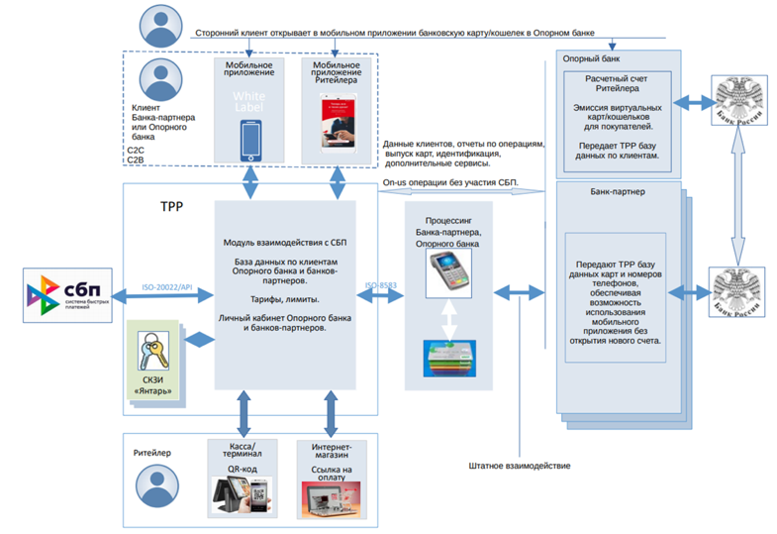
Технологическая схема взаимодействия участников

Slide 22
Как это работает
1. Ритейлер предоставляет своим покупателям брендированное именем Ритейлера мобильное приложение - платежный инструмент.
2. Опорный банк передает в ТРР базу данных карт и номеров мобильных телефонов своих клиентов, обеспечив им возможность использования мобильного приложения без выпуска новой карты. Опорный банк обеспечивает эмиссию предоплаченной виртуальной карты для не клиента Опорного банка, а также его упрощенную идентификацию через ЕСИА. Обеспечивает расчеты через СБП.
3. ТРР осуществляет интеграцию с СБП, мобильным приложением, с банком-эмитентом карт, ведение базы данных карт и номеров мобильных телефонов их держателей, передачу Ритейлеру QR-кода СБП, сопровождение Личного кабинета администратора, отчетность, настройку тарифов и лимитов.
4. Поставщик мобильного решения - разработчикик ПО для мобильных ОС IOS и Android. Обеспечивает разработку, внедрение, сопровождение и поддержку ПО.
Осуществляет интеграцию с системой программы лояльности Ритейлера.
5. Банки-партнеры – кредитные организации, заинтересованные в участии в проекте. Банки-партнеры передают в ТРР базу данных карт и номеров мобильных телефонов своих клиентов, тем самым обеспечив им возможность использования мобильного приложения без выпуска новой карты. Количество банков-партнеров не ограничено.

Slide 23
Схема договорных и финансовых отношений
Ритейлер | ТРР | 1. Договор об оказании услуг информационно-технологического взаимодействия (ИТВ) с ОПКЦ СБП. | Ритейлер выплачивает комиссионное вознаграждение TPP за услуги ИТВ (фикс руб. за операцию)
Ритейлер | Опорный банк | 1. Договор о проведении расчетов с использованием СБП и выпуске виртуальной предоплаченной карты. 2. Договор о подключении клиентов Банка к программе лояльности посредством мобильного приложения Ритейлера. | Ритейлер выплачивает комиссионное вознаграждение % за операцию. Опорный банк выплачивает комиссионное вознаграждение за размещение в приложении финансовых сервисов, % или фикс от транзакции.
Ритейлер | Разработчик мобильного решения | 1. Лицензионный договор. 2. Договор на разработку и сопровождение отдельного мобильного приложения для совершения переводов и платежей. | Ритейлер выплачивает комиссию Разработчику за услуги поддержки и доработку приложения (фикс руб. за операцию для White label решение).
Ритейлер | Банк-партнер | 1. Договор о подключении клиентов банка-партнера к программе лояльности посредством мобильного приложения Ритейлера | Безвозмездно или Банк-партнер выплачивает комиссионное вознаграждение за подключение к программе лояльности
Опорный банк, Банк-партнер | ТРР | 1. Договор об оказании услуг информационно-технологического взаимодействия в рамках поддержки расчетов с Системой быстрых платежей | Опорный банк, Банк-партнер выплачивает комиссионное вознаграждение TPP за услуги ИТВ (фикс руб. в месяц). Договорная величина комиссии.
Опорный банк | Покупатель | 1. Оферта на выпуск и использование виртуальной предоплаченной карты | Выпуск карты бесплатно. Могут тарифицироваться доп. услуги (смс и т.п.)

Slide 24
Прогноз перетока оборотов в СБП на 2 года для High Volume Groceries

Slide 25
Перспективы развития функциональности
Возможности наращивания функционала приложения и сервисов комиссионного дохода:
Денежные переводы без открытия счета.
Платежная агрегация. Настройка автоплатежей.
Переводы с карты на карту (Р2Р) + международные операции.
Партнерские продажи и реклама.
Токенизация карты для бесплатного пополнения в банкоматах Опорного банка.
Возможности вывода альтернативных СБП систем оплаты по QR-коду (ALIPAY, Сбербанк, WebMoney, WeChat Pay и пр.)
В2С переводы

Slide 26

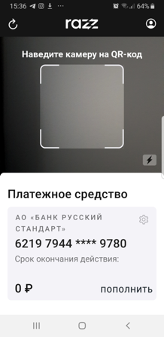
Пример: платежное приложение под брендом ритейлера - новый тренд
Wildberries совместно с Банком Русский Стандарт выпустил приложение Razz для легкой оплаты покупок по QR-коду через СБП
21 Октября 2020
Крупнейший российский онлайн-ритейлер Wildberries и Банк Русский Стандарт разработали и выпустили платёжное приложение Razz, которое позволяет клиентам всех банков-участников Системы быстрых платежей (СБП) оплачивать покупки с помощью QR-кодов через СБП в любых магазинах и торговых точках, где реализована такая возможность.
Приложение Razz позволяет оплачивать покупку по СБП с помощью встроенного платежного средства Банка Русский Стандарт, которое можно пополнить через СБП переводом из любого банка-участника Системы (без комиссии до 100 000 руб. в месяц).
Упрощенную идентификацию для платежного средства можно пройти онлайн в приложении, не обращаясь в офис банка и не подписывая дополнительно никаких документов.
Для пользователей приложения Razz скидка в Wildberries составит 5%.
«Мы реализовали возможность оплаты покупок на Wildberries с помощью QR-кодов от Системы быстрых платежей еще в сентябре прошлого года. Наши клиенты по достоинству оценили удобство этого сервиса и его популярность постоянно растет. Так, в сентябре объем платежей через СБП Wildberries вырос на 83% по сравнению с августом, а за первую половину октября — уже на 436% по сравнению с предыдущем месяцем. Мы поддерживаем развитие новых платежных технологий и уверены, что приложение Razz сделает платежи еще более доступными для покупателей», – прокомментировал Владимир Бакин, финансовый директор Wildberries.
https://retail-loyalty.org/news/wildberries-vypustil-prilozhenie-razz-dlya-oplaty-pokupok-po-qr-kodu-cherez-sbp/?sphrase_id=10883

